Slide 2
数学五年级下人教
期末综合模拟达标卷（一）

Slide 12
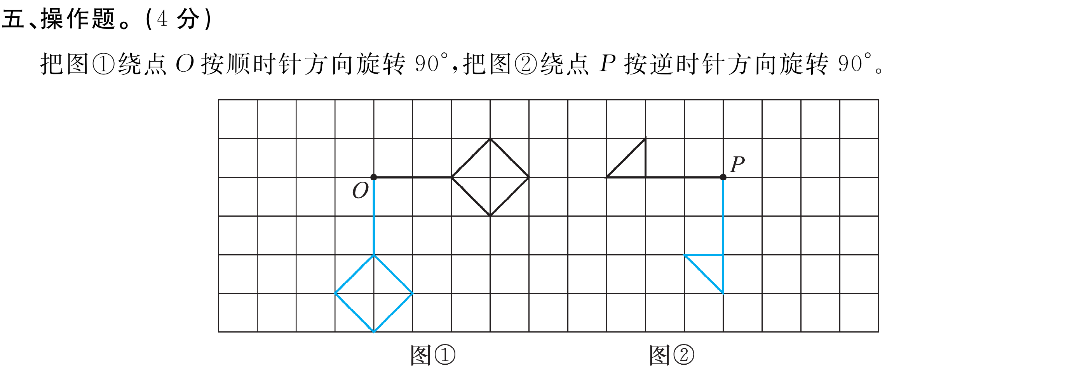

Slide 14
